Slide 1




اللهم
بك اصبحنا
وبك امسينا
وبك نحيا
وبك نموت
وإليك النشور
اذكار الصباح

Slide 2



السلام الوطني

Slide 3
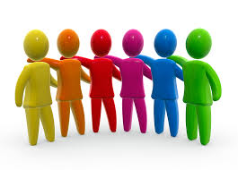
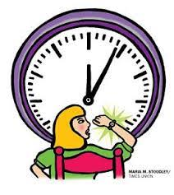
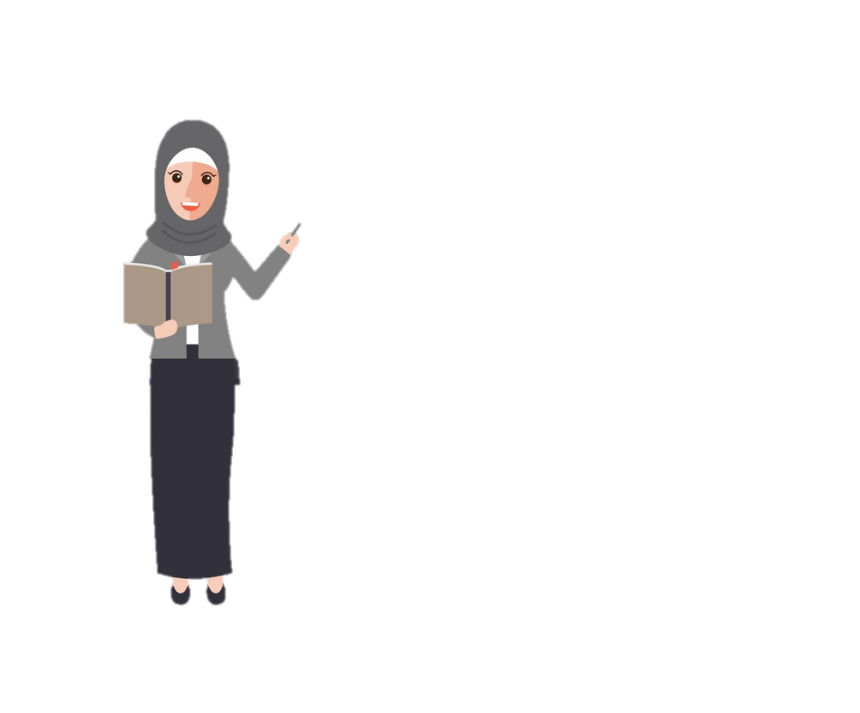

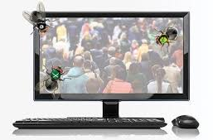

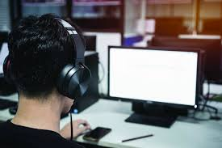

عدم مقاطعة المعلم
التّفاعل الإيجابي
الالتزام بالوقت المحدد للحصّة
القوانين الصّفيّة
عدم فتح المايك إلا للإجابة
الالتزام بالسياسة العامة لاستخدام الأجهزة والبرامج
اتباع تعليمات المعلم

Slide 4


ماذا تفعل إن لم تجد الماء لتتوضأ؟
من
هدية : نجمة
سيجيب؟
ممن تعلمت الوضوء؟
‏ماذا يجب أن تفعل قبل أن تبدأ الصلاة؟
كم عدد أبواب الجنة ؟
بما تشعر وبعد الانتهاء من الوضوء؟
ما شروط صحة الصلاة؟
التهيئة الحافزة

Slide 5
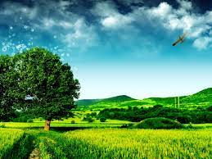
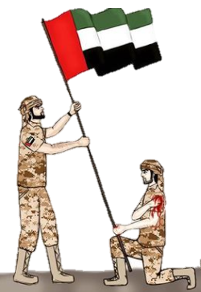
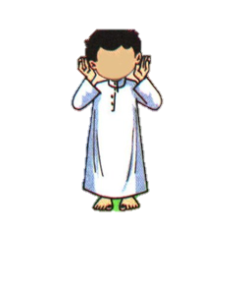

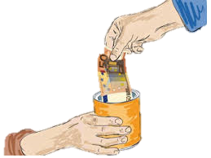
أبواب الجنة الثمانية
هذه الأسماء الأربعة من أبواب الجنة مؤكّدة في حديثٍ واحدٍ، فقد قال -صلى الله عليه وسلم-: (فمَن كانَ مِن أهْلِ الصَّلاةِ، دُعِيَ مِن بابِ الصَّلاةِ، ومَن كانَ مِن أهْلِ الجِهادِ، دُعِيَ مِن بابِ الجِهادِ، ومَن كانَ مِن أهْلِ الصَّدَقَةِ، دُعِيَ مِن بابِ الصَّدَقَةِ، ومَن كانَ مِن أهْلِ الصِّيامِ، دُعِيَ مِن بابِ الرَّيّانِ).[٦] أما باقي الأبواب ففيها أقوال، ومنها:باب الحج-باب الوالد-باب الذكر-باب الأيمن
يدخل منه أهل الجهاد
يدخل منه الصائمون
يدخل منه أهل الصدقة
يدخل منه أهل الصلاة
فمن الذي يدخل من هذ الأبواب الثمانية؟
باب الريان
باب الصدقة
باب الجهاد
باب الصلاة
باب الأيمن
باب الذِكر
باب الحج
باب
الوالد
التهيئة الحافزة

Slide 6
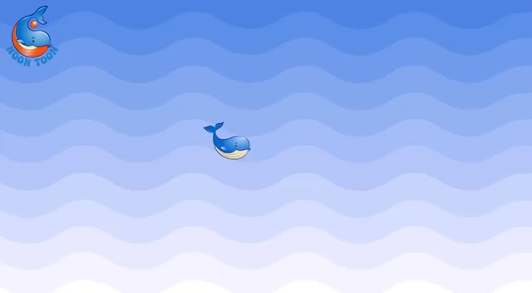
نشيدة الوضوء

Slide 7



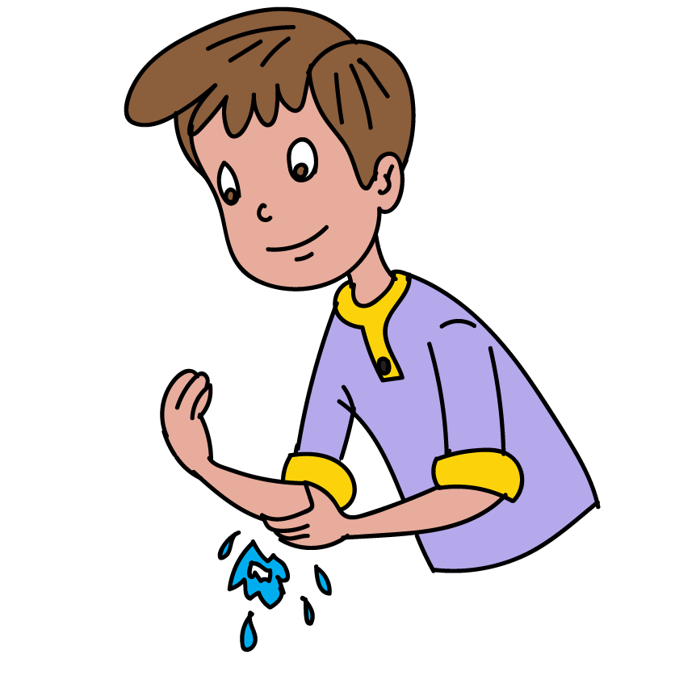
بسم الله الرحمن الرحيم
الحديث الشريف
من توضأ فأحسن الوضوء
دعاء
اللهم علمني ماينفعني و زدني علماً
عنوان الدرس

Slide 8





‌‏أن يقرأ الطالب الحديث الشريف قراءة صحيحة.
الهدف1
11
12
1
10
2
‏أن يعلل الطالب سبب أن حديث الوضوء من أعظم كرم الله ومن أكرم الأدعية.
الهدف 5
أن يحفظ الطالب الحديث الشريف حفظا سليماً.
9
3
الهدف2
8
4
7
5
6
الهدف4
الهدف3
أن يوضح الطالب العمل الذي يفتح أبواب الجنة الثمانية.
نواتج التعلم
‏أن يشرح الطالب الحديث الشريف شرحاً بسيط اً بلغته.

Slide 9
‏أن يعبر الطالب عن التزامه بسنة النبي صلى الله عليه وسلم بمداومة كل فعل وقول كان رسول الله يفعله ويقوله.
الهدف6
‏أن يوضح الطالب ‏علامَ يدل حرص النبي
صلى الله عليه وسلم أن يعلمنا ما يكون سبباً في دخولنا الجنة.
11
12
1
10
2
الهدف 10
9
3
‏أن يستنتج الطالب أي باب يدخل منه من يحسن الوضوء ويقول الدعاء بعده.
الهدف7
8
4
7
5
6
الهدف9
الهدف8
أن يطبق الطالب الوضوء الصحيح
‏أن يبين الطالب الباب الذي يدخل منه المصلون و الصائمون.
نواتج التعلم

Slide 10

هيا نتعلم كيف نتوضأ
ليكون وضوءا حسناً
كاملاً بأركانه و شروطه.
كيف أتوضأ؟

Slide 11
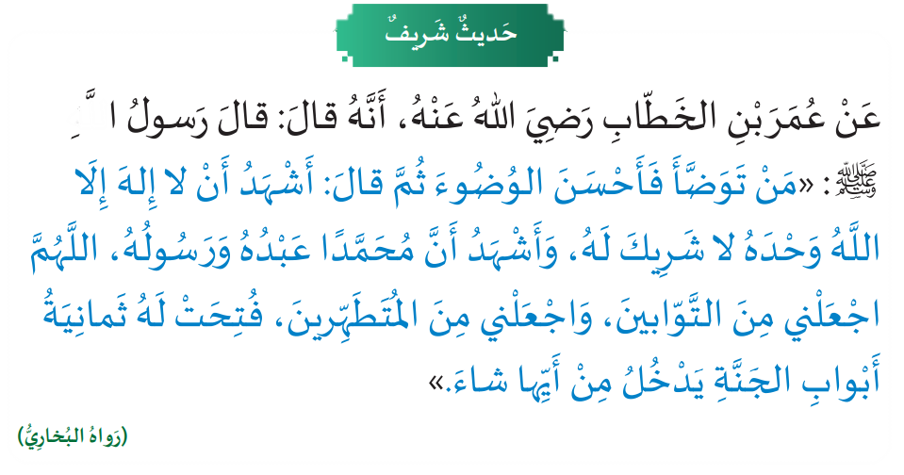
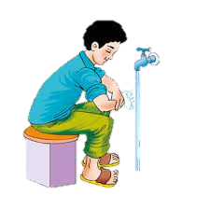
نص الحديث

Slide 12
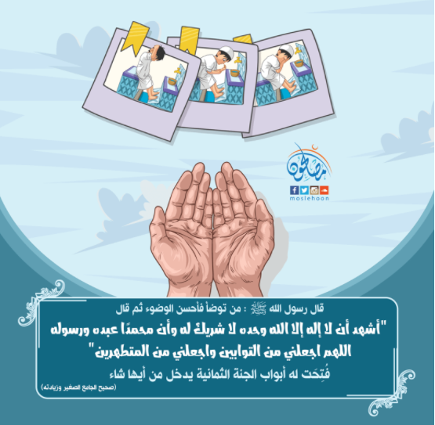

الدعاء بعد الوضوء

Slide 13
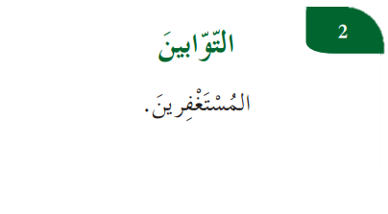
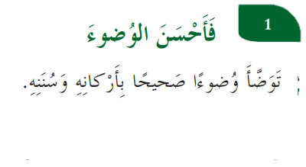

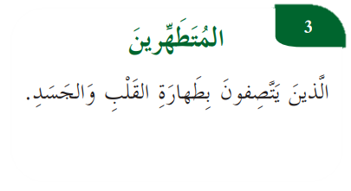



معاني المفردات

Slide 14



استراتيجية ابحث عن نصفك الآخر
فأحسن الوضوء
إجابة صحيحة
توضأ وضوءاً صحيحاً ‏بأركانه وسننه.
المستغفرين.
الذين يتصفون بطهارة القلب والجسد.

Slide 15


استراتيجية ابحث عن نصفك الآخر
التوابين
إجابة صحيحة
توضأ وضوءاً صحيحاً ‏بأركانه وسننه.
الذين يتصفون بطهارة القلب والجسد.
المستغفرين.

Slide 16


استراتيجية ابحث عن نصفك الآخر
المتطهرين
إجابة صحيحة
المستغفرين.
الذين يتصفون بطهارة القلب والجسد.
توضأ وضوءاً صحيحاً ‏بأركانه وسننه.

Slide 17
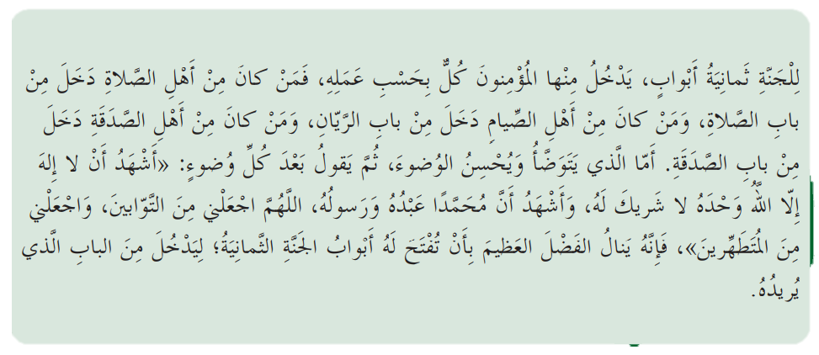
شرح الحديث الشريف

Slide 18



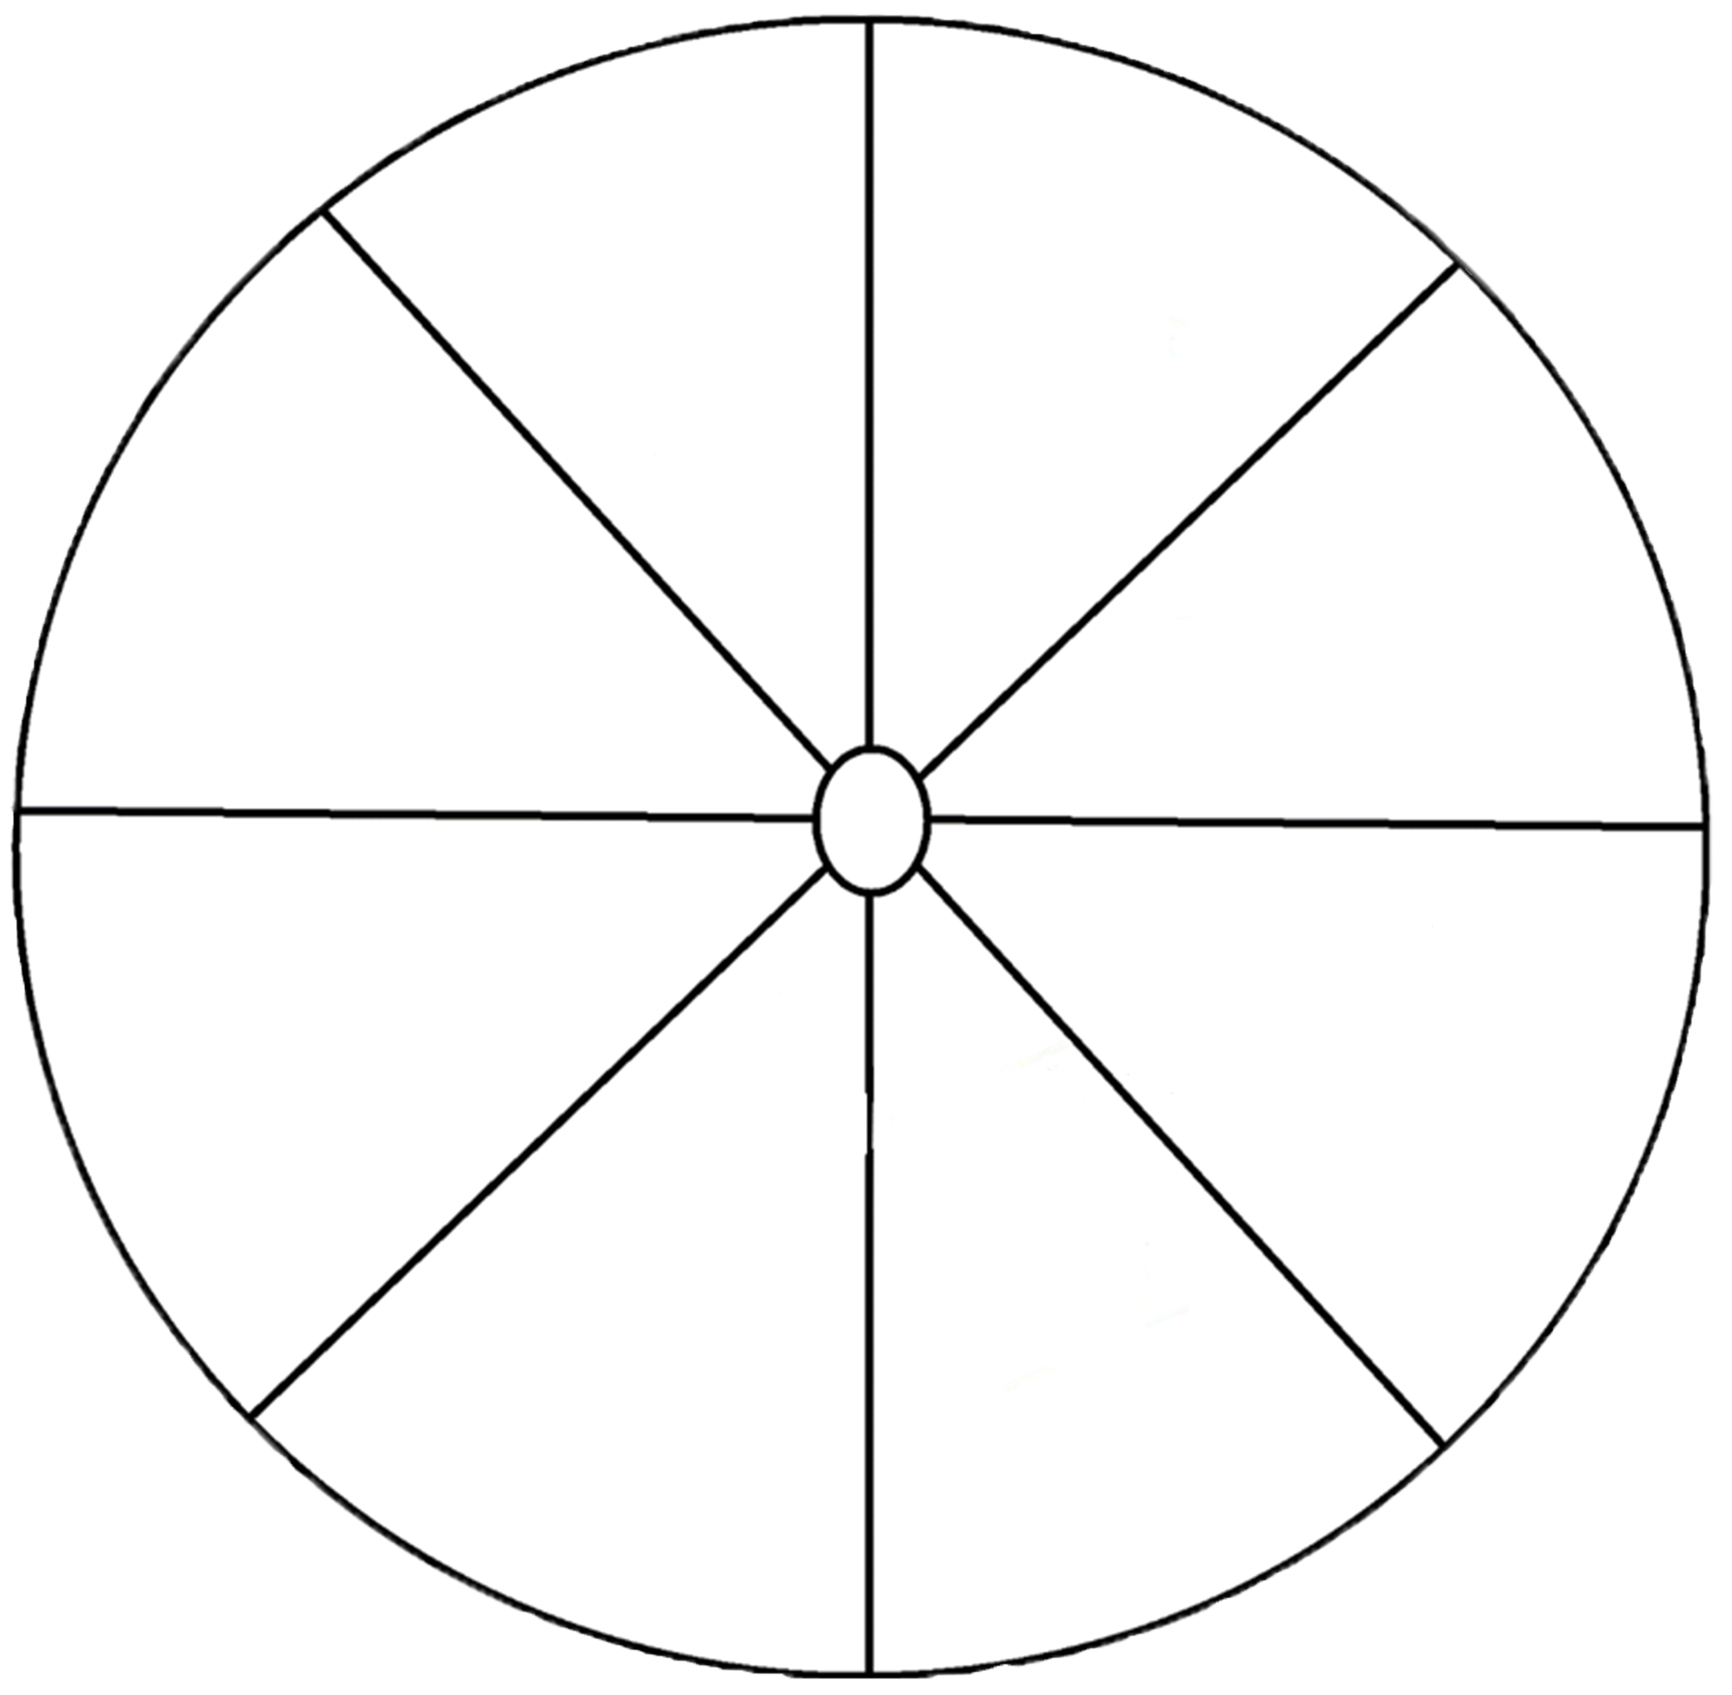
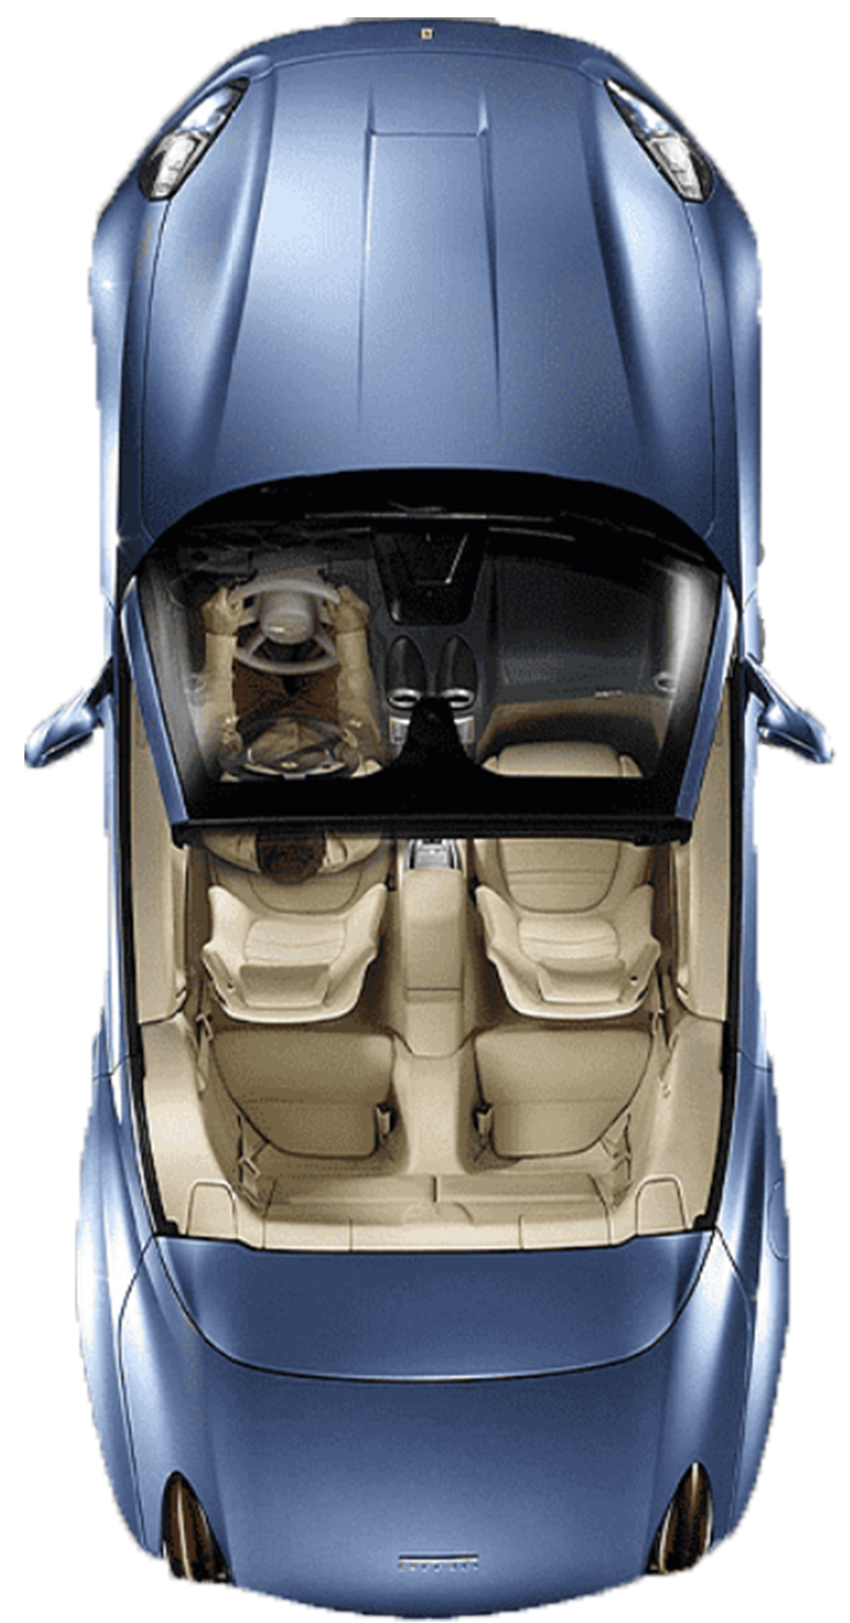
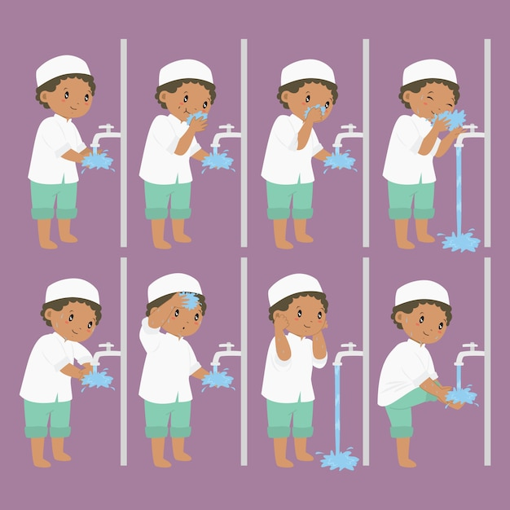
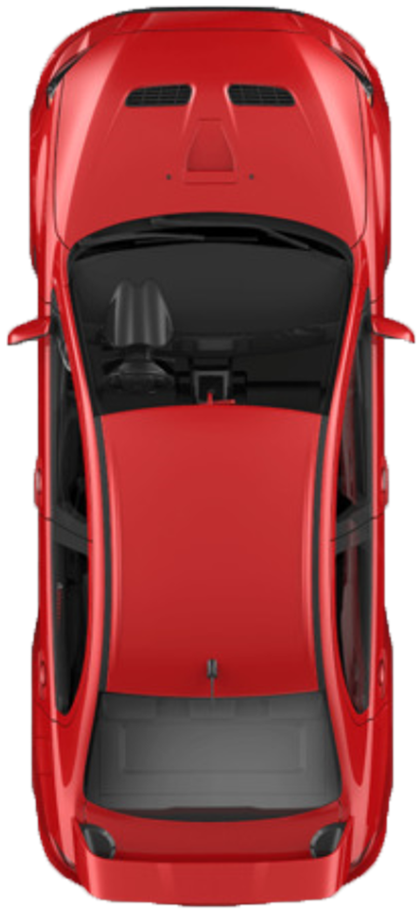
طابق خطوات الوضوء مع الصور الدالة عليها :
1-النية و غسل كف اليد ثلاثاً
خطوات و مراحل الوضوء الصحيحة :
النية الصحيحة للوضوء و بعدها البسملة ( بسم الله )
غسل كف اليد ثلاثاً
المضمضة ثلاثاً
الاستنشاق بالأنف ثلاثاً
غسل الوجه ثلاثاً ( من منبت الشعر و حتى الذقن و من الأذن اليمنى لليسرى )
غسل اليدين حتى المرافق ثلاثاً و البدء باليد اليمنى طبعا
مسح الرأس ثلاثاً ( و يمكن مرة واحدة )
مسح الأذن ثلاثة ( و يمكن واحدة )
غسل القدمين إلى الكعبين ثلاثاً ( الميمنة و الغسل بين الأصابع )
بعد الانتهاء من الوضوء القول ” أشهد أن لا إله إلا الله وحده لا شريك له
و أن محمداً عبده و رسوله اللهم اجعلني من التوابين و اجعلني من المتطهرين “
2-المضمضة ثلاثاً
3-الاستنشاق بالأنف ثلاثاً
4-غسل الوجه ثلاثاً
5-غسل اليدين حتى المرافق ثلاثاً
6-مسح الرأس و الأذنين
7-غسل القدمين إلى الكعبين ثلاثاً

Slide 19

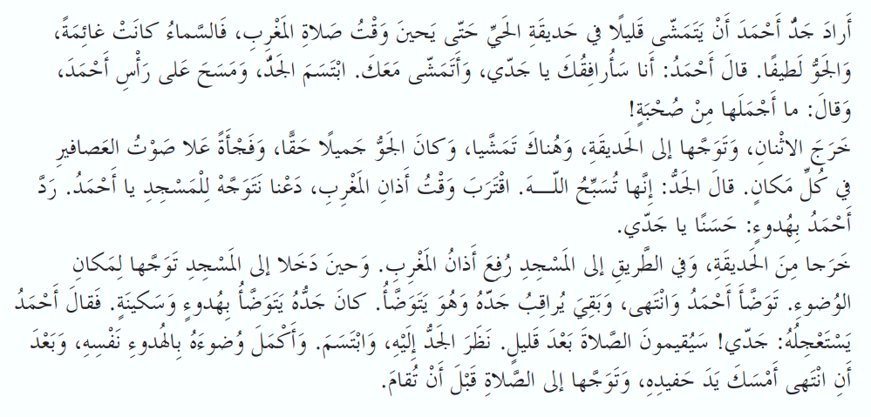
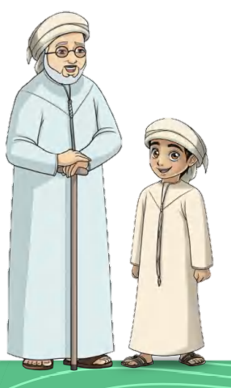
اقرأ النص ص76

Slide 20
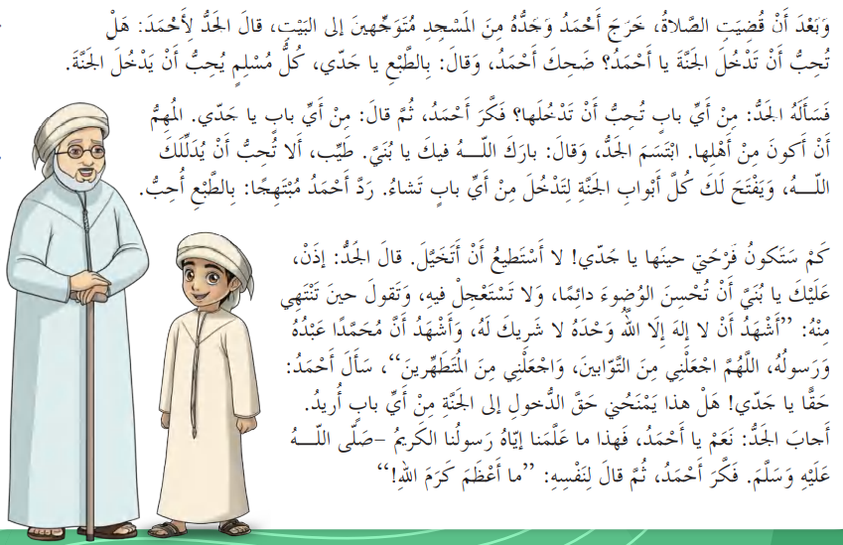
اقرأ النص ص76

Slide 21
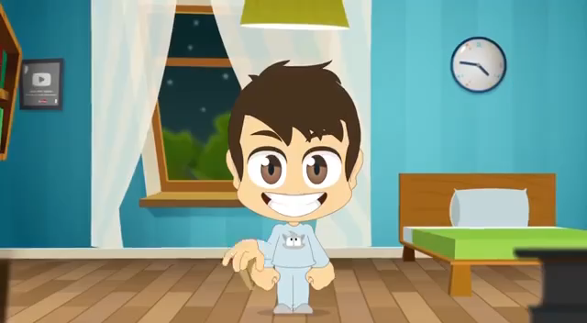
هيا نطبق الوضوء معا
كيفية الوضوء؟

Slide 22
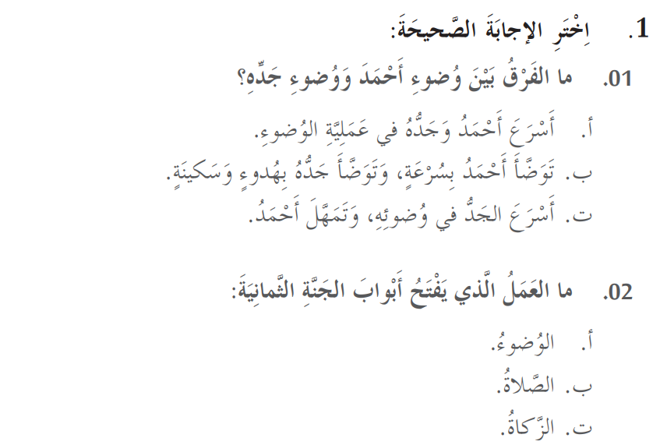

أجيب عن الأسئلة ص77

Slide 23
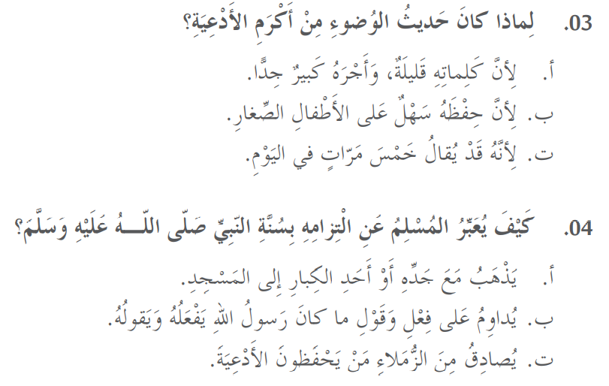
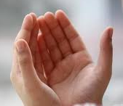

أجيب عن الأسئلة ص77

Slide 24
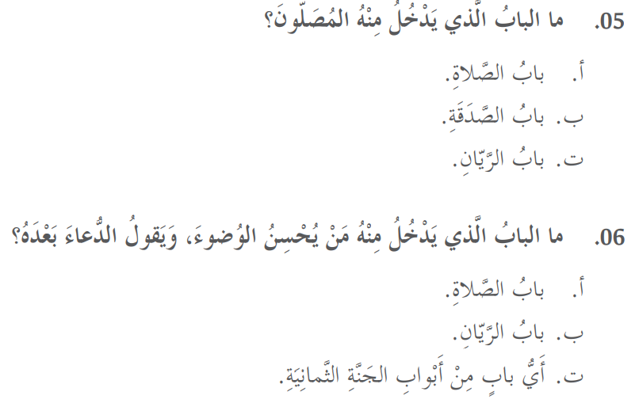
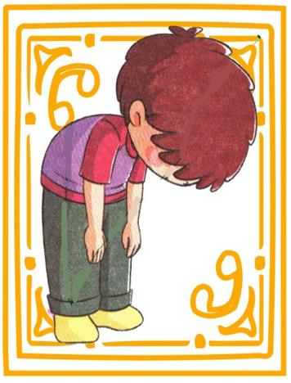
أجيب عن الأسئلة ص78

Slide 25
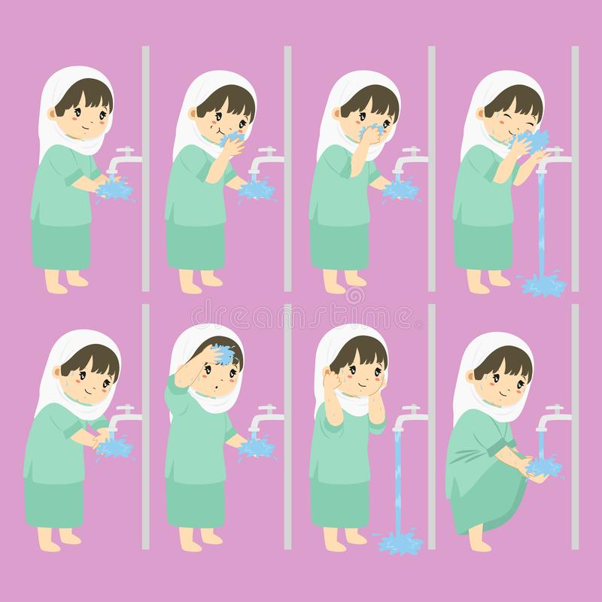
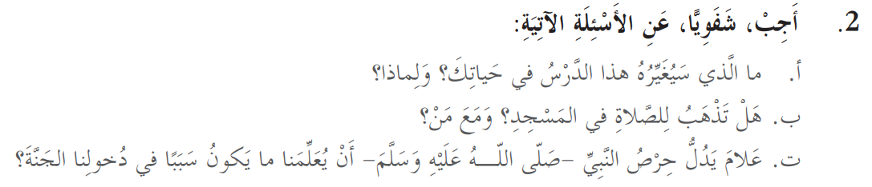
أجيب عن الأسئلة ص78

Slide 26
‏اطلب إلى أحد والديك أن يعلمك الوضوء الصحيح ،ويصورك في مقطع مرئي وأنت تتوضأ وتحسين الوضوء ثم اعرضه أمام معلمك و زملائك في الصف.
نشاط لاصفي

Slide 27
الوضوء
https://wordwall.net/resource/4310249/%D8%A7%D9%84%D9%88%D8%B6%D9%88%D8%A1
حُسن الوضوء
https://wordwall.net/resource/10634080/%D8%AD%D8%B3%D9%86-%D8%A7%D9%84%D9%88%D8%B6%D9%88%D8%A1
حديث حسن الوضوء
https://wordwall.net/resource/23626747/%D8%AD%D8%AF%D9%8A%D8%AB-%D8%AD%D8%B3%D9%86-%D8%A7%D9%84%D9%88%D8%B6%D9%88%D8%A1
نواقض الوضوء
https://wordwall.net/resource/6561781/%D9%86%D9%88%D8%A7%D9%82%D8%B6-%D8%A7%D9%84%D9%88%D8%B6%D9%88%D8%A1
ضع الصورة في مكانها المناسب
https://www.liveworksheets.com/nx822048up
أكتب خطوات الوضوء بالترتيب worksheet
https://www.liveworksheets.com/yf841408fd
أسئلة في الوضوء
https://www.liveworksheets.com/worksheets/ar/%D8%A7%D9%84%D9%84%D8%BA%D8%A9_%D8%A7%D9%84%D8%B9%D8%B1%D8%A8%D9%8A%D8%A9/%D8%A7%D9%84%D9%84%D8%BA%D8%A9_%D8%A7%D9%84%D8%B9%D8%B1%D8%A8%D9%8A%D8%A9/%D8%A7%D9%84%D9%88%D8%B6%D9%88%D8%A1_in1583387rj
ألعاب الكترونية

Slide 28
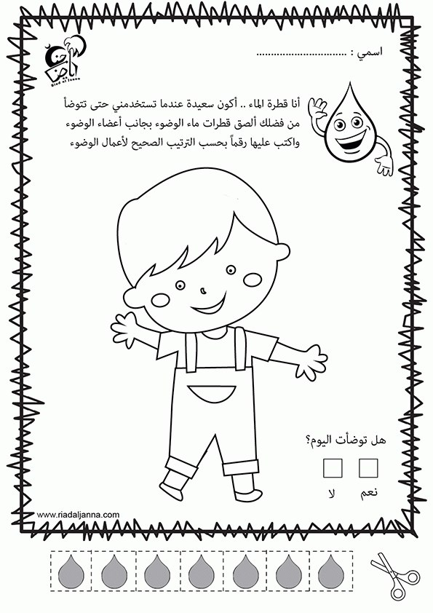
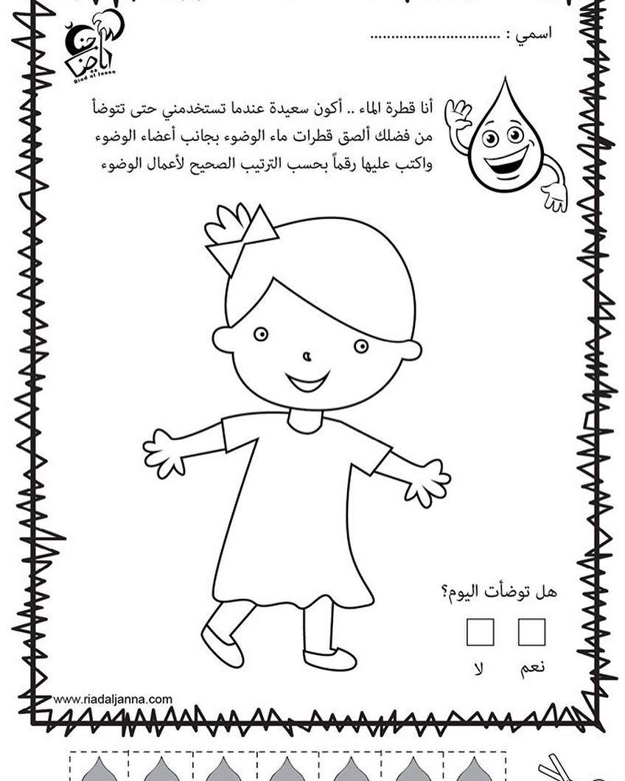
أوراق عمل للطباعة

Slide 29
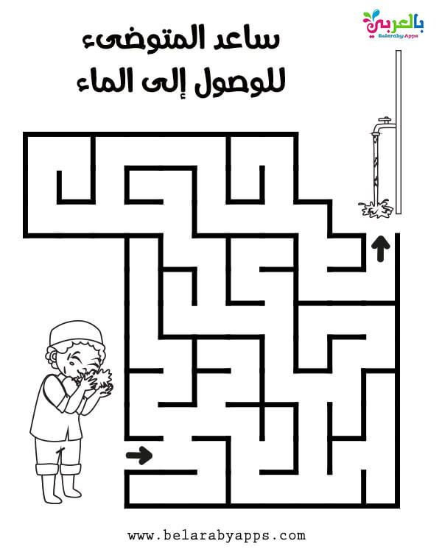

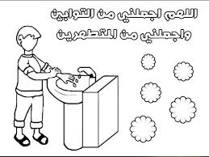
أوراق عمل للطباعة

